Slide 1
Ondersteuning in RCB
Een gids in moeilijke tijden

Slide 2
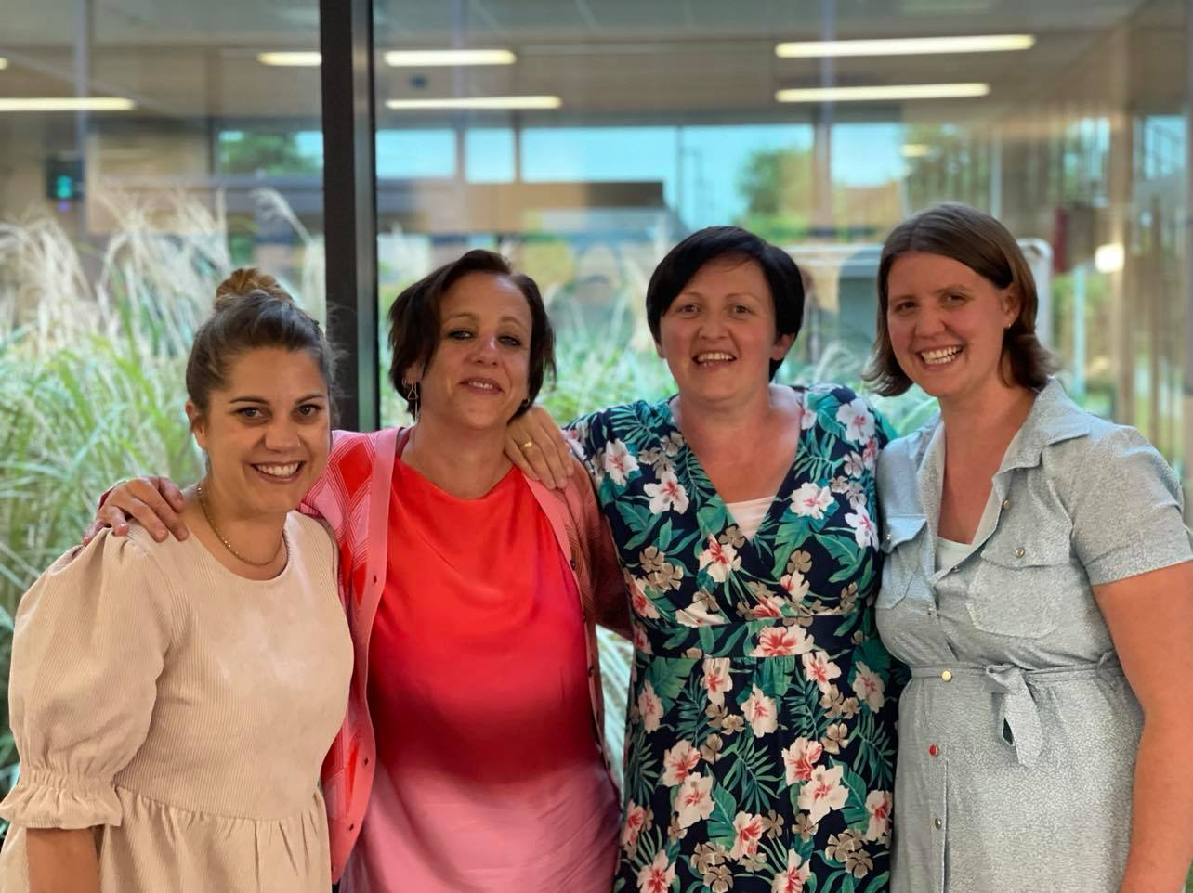
Lokaal 10 CLB
Van Links naar rechts:
Karen De Kempeneer:
CLB medeweker
Karlien Lambrechts:
CLB medewerker
Ilonka Meyers:
Leerlingbegeleider
Ann Van Neyghem:
Orthopedagoog
Jolien Roef
directie

Slide 3
Lokaal 10
Ondersteunen het routeverhaal
Houden de trajecten van de leerlingen mee vast doorheen de jaren
Organiseren de oudergesprekken en ondersteunen de moeilijke gesprekken
Zetten expertise rond gedrag en crisissen steeds in
Plaats om te ventileren voor leerlingen en leerkrachten
Hulp nodig of ondersteuning nodig? Geef het aan!
Geweldloos verzet
Circle of courage
LSCI
vierladenmodel

Slide 4
Het vierladenmodel
Kan je terug vinden in de database: voor de leerlingen tot route 3 werken we met de feitenmatrix. Beheer: Ilonka
Vanaf route 4 werken we met een feitenanalyse: lokaal 10 brengt de feiten in kaart en aan de hand van een overleg wordt een sanctie bepaald

Slide 5
Nieuw!
De mogelijkheid tot strafstudie:
Voor OV4: vrijdag tussen 12.50 en 14.30: leerlingen moeten zelf instaan voor het vervoer naar huis
Voor OV43: op de uren klassenraad (zie nieuw systeem klassenraad)
Stemming: locatie voor de strafstudie

Slide 6
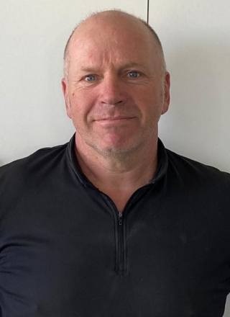
B.E.U.
Meneer Danny
Katrien zal Danny ondersteunen!
Preventief inzetten op verbinding en welbevinden, afstappen van het geboden groepswerkplan, kleine stappen kunnen zetten om te kunnen her integreren in een voltijds klas-programma met de nodige vaardigheden, ontwikkelt vanuit de leerling zelf.

Slide 7
Het profiel van Danny?
Een B.E.U. zorgleerkracht is een leerkracht die:
de leerling belangrijk vindt
alles wil geven om de leerling zijn schoolloopbaan niet te laten vergooien
bereidt is individueel af te stemmen op de leerling
naast les geven begeleiding belangrijk vindt
in gaat op de noden van de leerling
zachtheid in zich heeft maar ook grenzen kan aangeven

Slide 8
B.E.U.
Afstappen van het groepswerkplan: alternatief aan de slag:
spiegelen van gedrag
ruimte bieden om tot de kern te komen
veel ruimte voor de weerstand

Slide 9
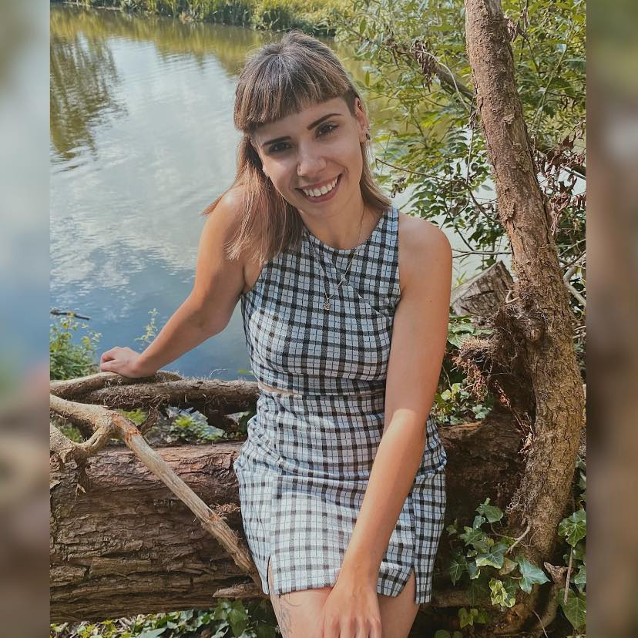
Nieuw: the escape room

Slide 10
Escape room
Wanneer een voltijds klastraject niet mogelijk is, of wanneer de prikkels te veel zijn. Wanneer vrije tijdsbesteding moeilijk is. Wanneer een time-out met schoolwerk zich opdringt,

Slide 11
Escape room
Een uitdaging om de werking uit te proberen en verder uit te werken gedurende het schooljaar: maar vangt de hiaten op dat het plots wel erg leuk wordt om naar lokaal 10 te komen of dat het rondwandelen plots populair wordt. Gemotiveerde mensen met expertise vanuit elk hun eigen discipline om het verhaal verder mee vorm te geven. Locatie: lokaal 11 (directielokaal wordt in ruil klaslokaal omdat lokaal 10 en lokaal 11 echt moeten kunnen samenwerken)

Slide 12
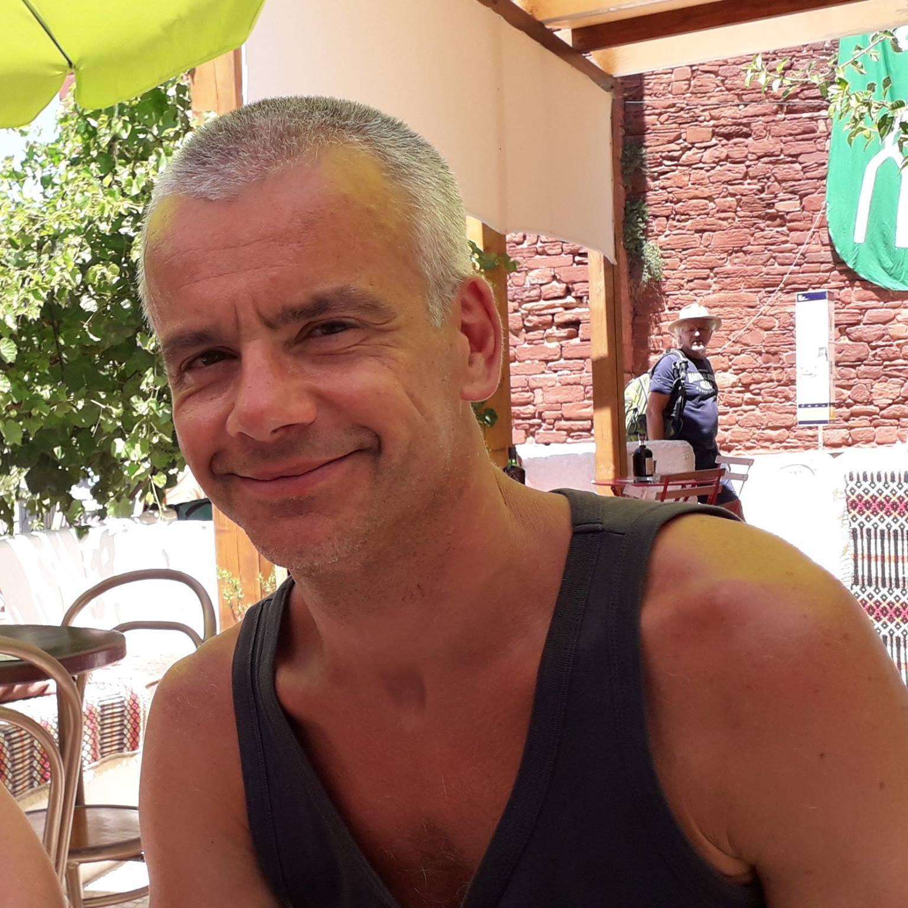
TAC: lokaal 9
Bij Ronny kan je terecht voor alle technische defecten, hij coördineert de werken naar de juiste personen en volgt alles op. Mis je materiaal? Via je coördinator kan je de vraag stellen om materiaal bij te bestellen en Ronny zal dit mee begeleiden qua bestellingen. Problemen met de schoolboeken? Ook hiervoor kan je terecht bij Ronny

Slide 13
Koen | Evie | Greet | Lore | Margo
Personeel | Boekhouding | Verzekeringen lln | vervoer | stages
Verzekering lkn | Medicatie | Ochtendtoe- zichten en bustoezichten | Desk secretariaat ochtend | bustoezichten
ICT helpdesk | Spijbeloverleg (met Ilonka en Ann) | Inschrijvingen: rondleiding + documenten + invoeren in de verschillende systemen | Updaten lijsten en nakijken onderwijs vlaanderen | Opvraging attesten VDAB en vakbond
vervangingen | Verzekeringen leerlingen | afwezigheden | EHBO | Certificering einde schooljaar
Opmaken roosters | verificatie | Post versturen | Verificatie | Verificatie
 |  | Tel/mails | Tel/mails | Tel/mails
 |  | Rapporten afdrukken | Wacht | klasseren
 |  | Dossiers opvragen bij CLB’s | klasseren | brieven aan ouders
 |  | Opvraging attesten

